Slide 1
Разработка корпоративного облачного хранилища

Slide 2
Цель работы
Редактирование и переосмысление технического задания.
Создание макета в приложении Figma.
Написание backend-а для приложения

Slide 3
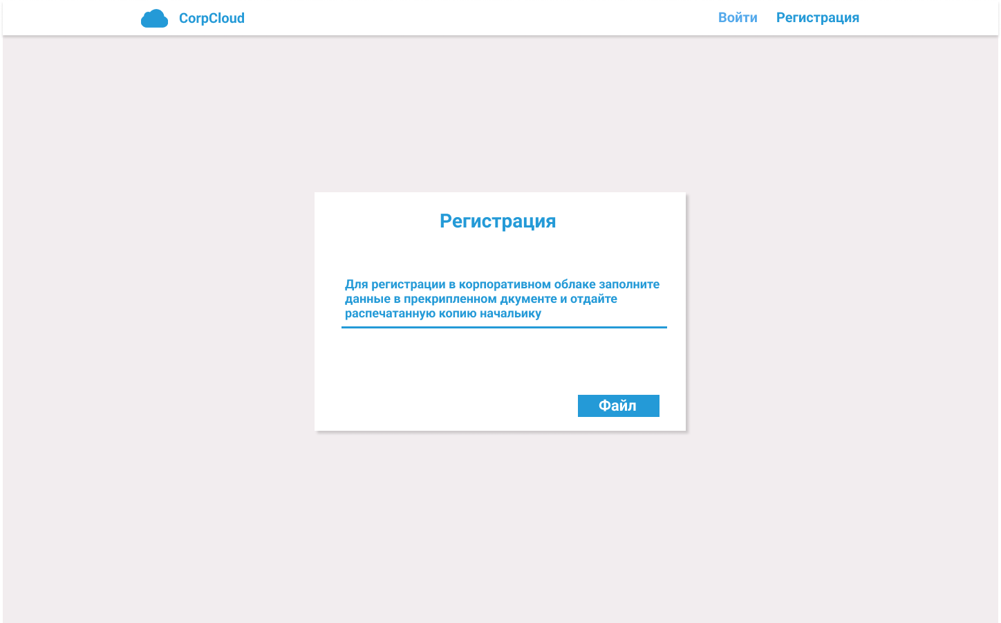
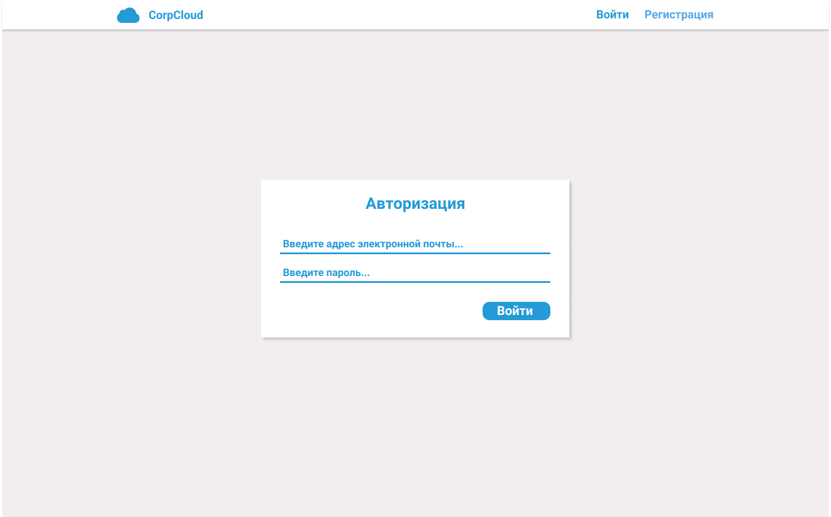
Макет Figma

Slide 4
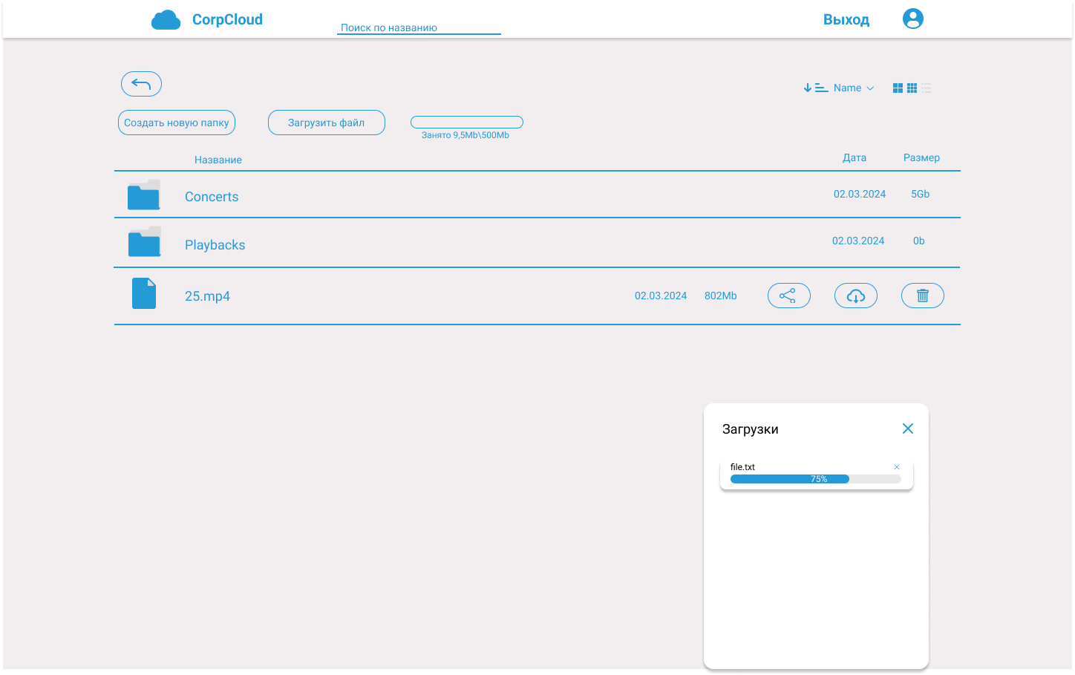
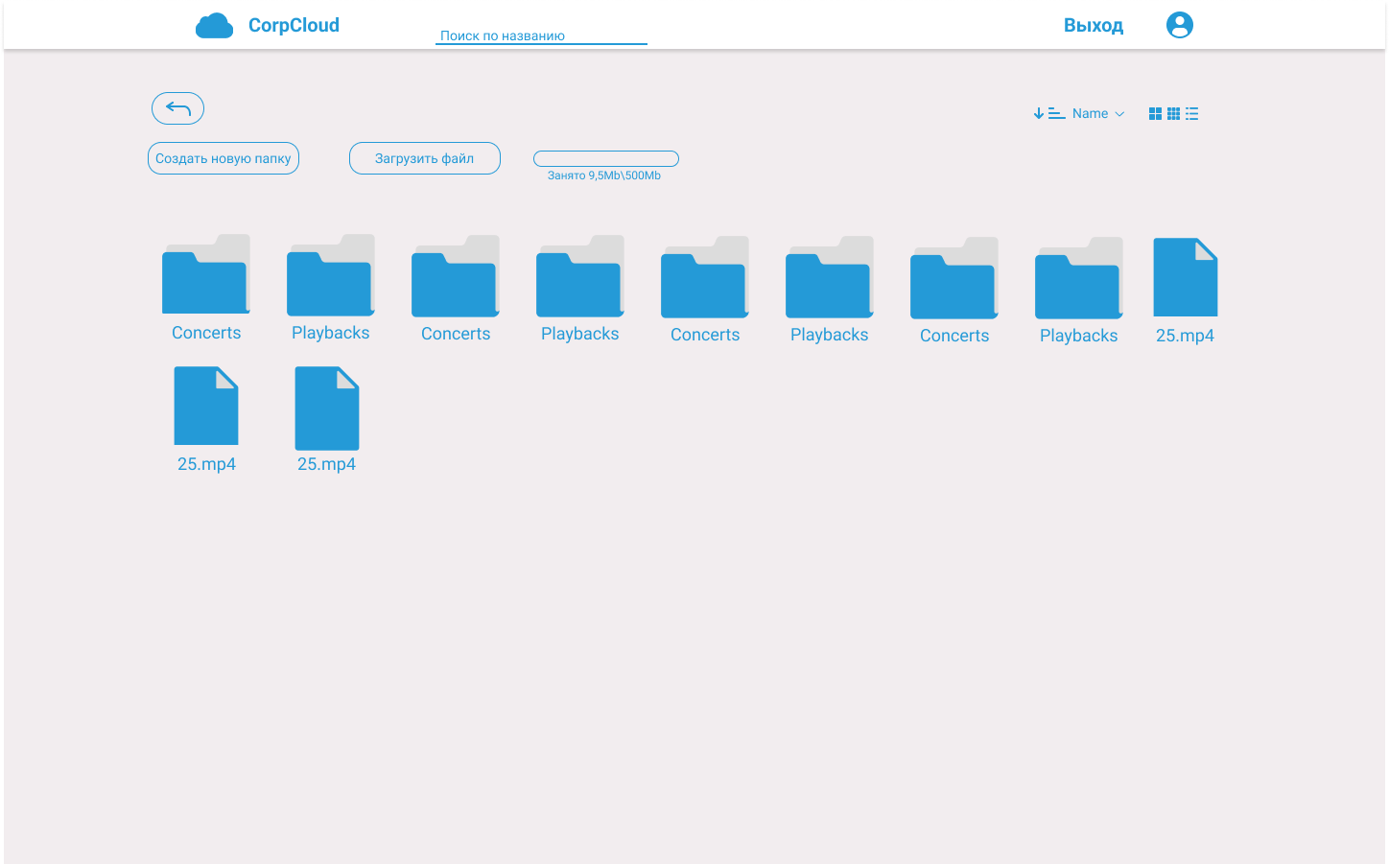
Макет Figma

Slide 5
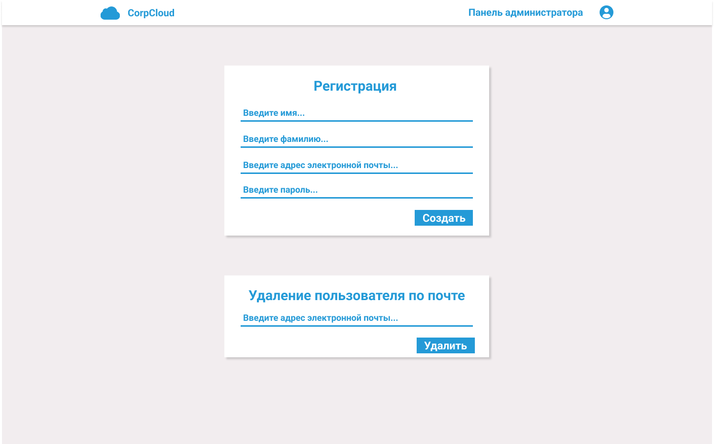
Макет Figma

Slide 6
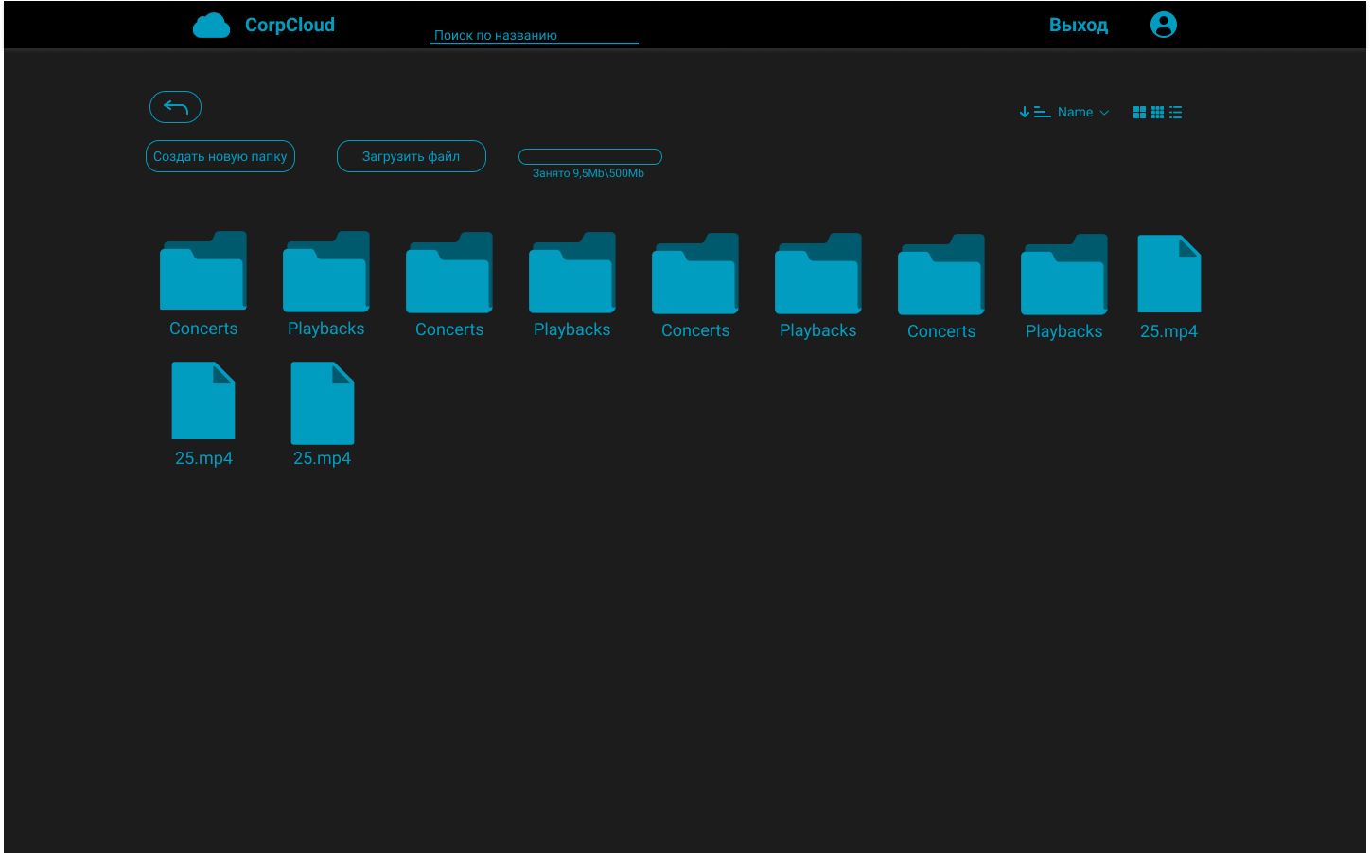
Макет Figma

Slide 7



Разработка backend-a

Slide 8
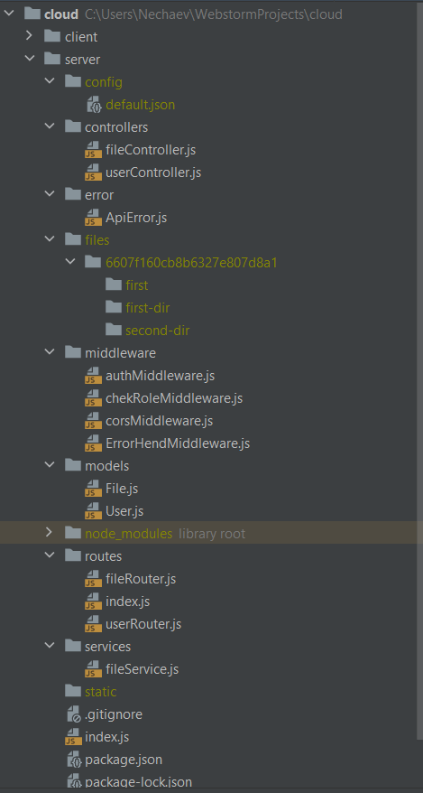
Разработка backend-a
Структура серверной части

Slide 9
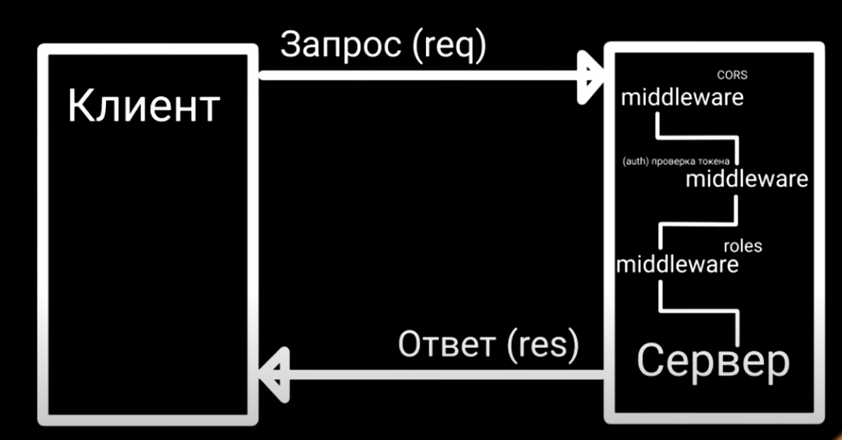
Разработка backend-a

Slide 10
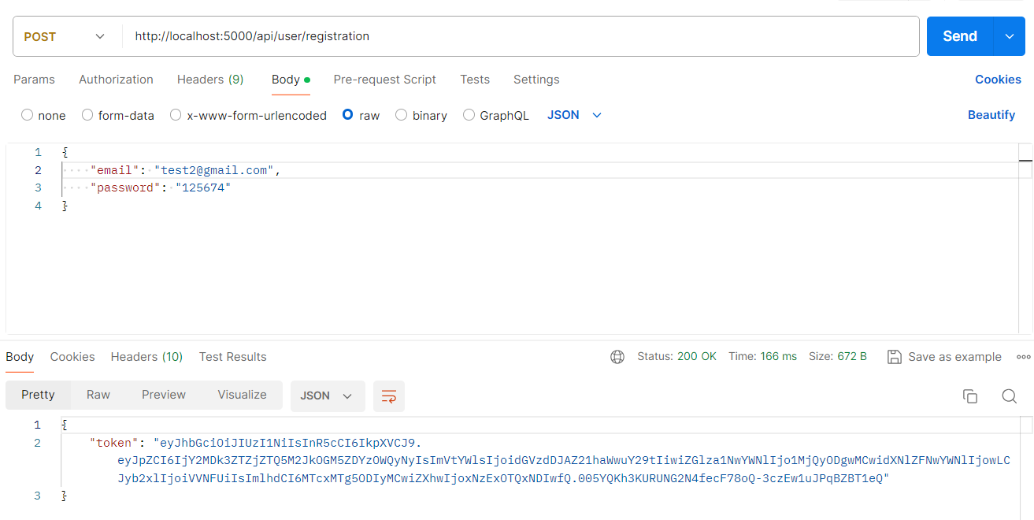
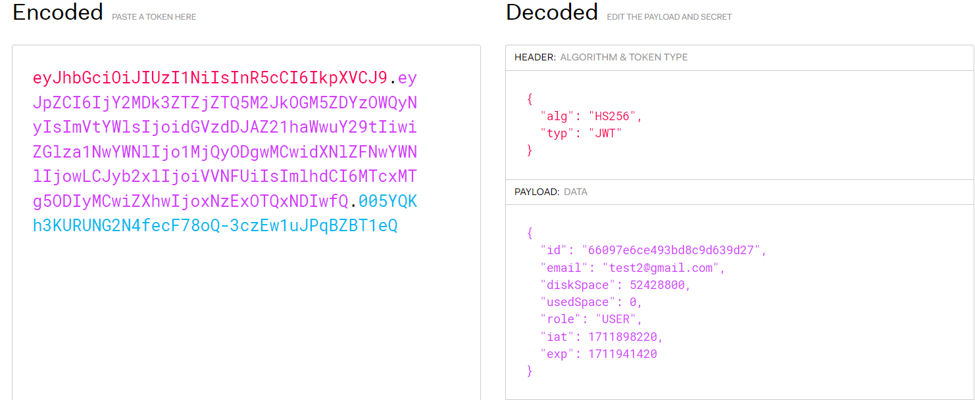
Разработка backend-a

Slide 11
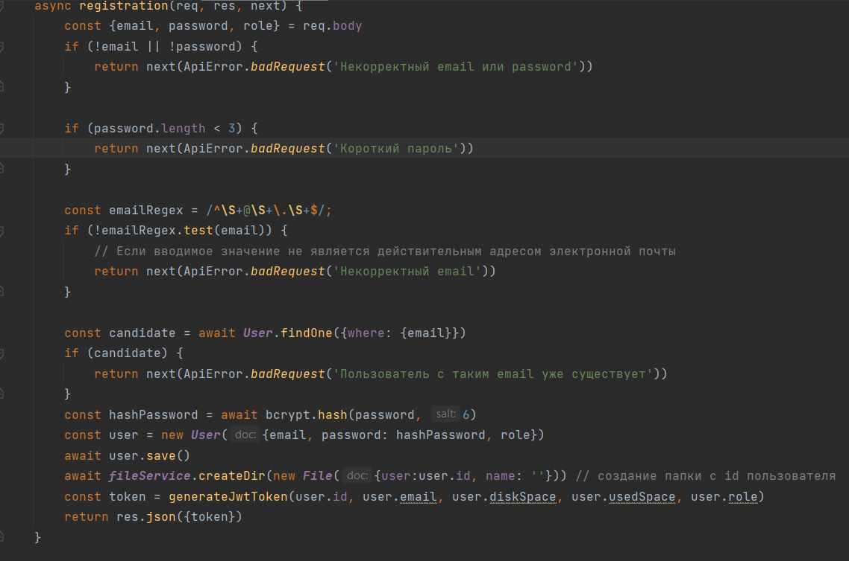
Разработка backend-a

Slide 12
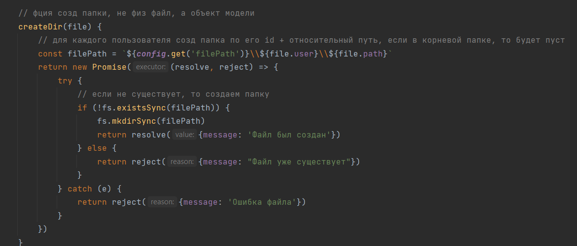
Разработка backend-a

Slide 13
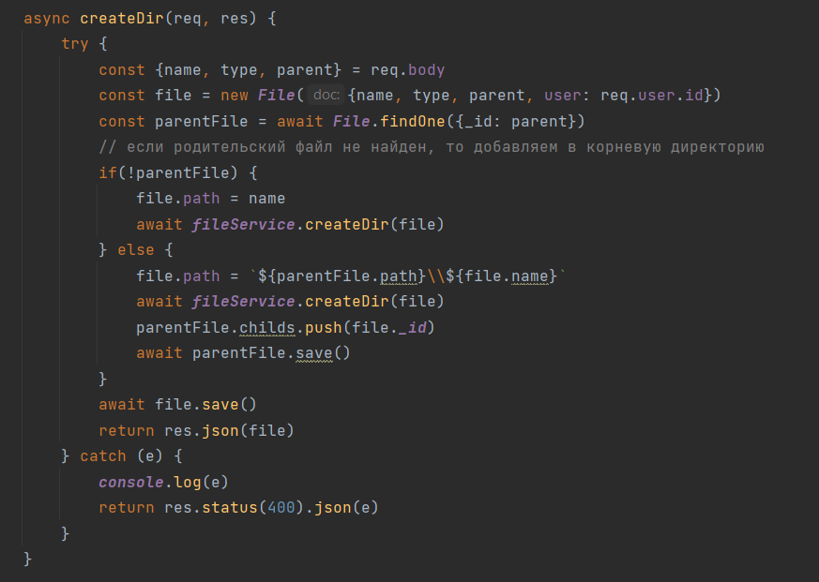
Разработка backend-a

Slide 14
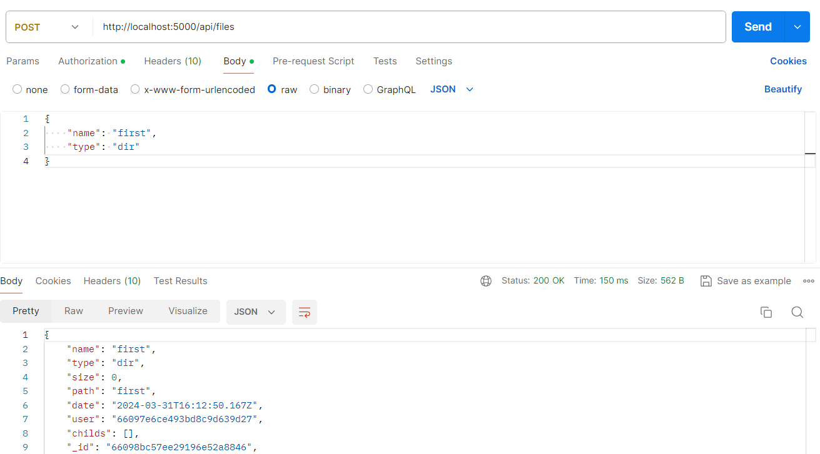

Разработка backend-a

Slide 15
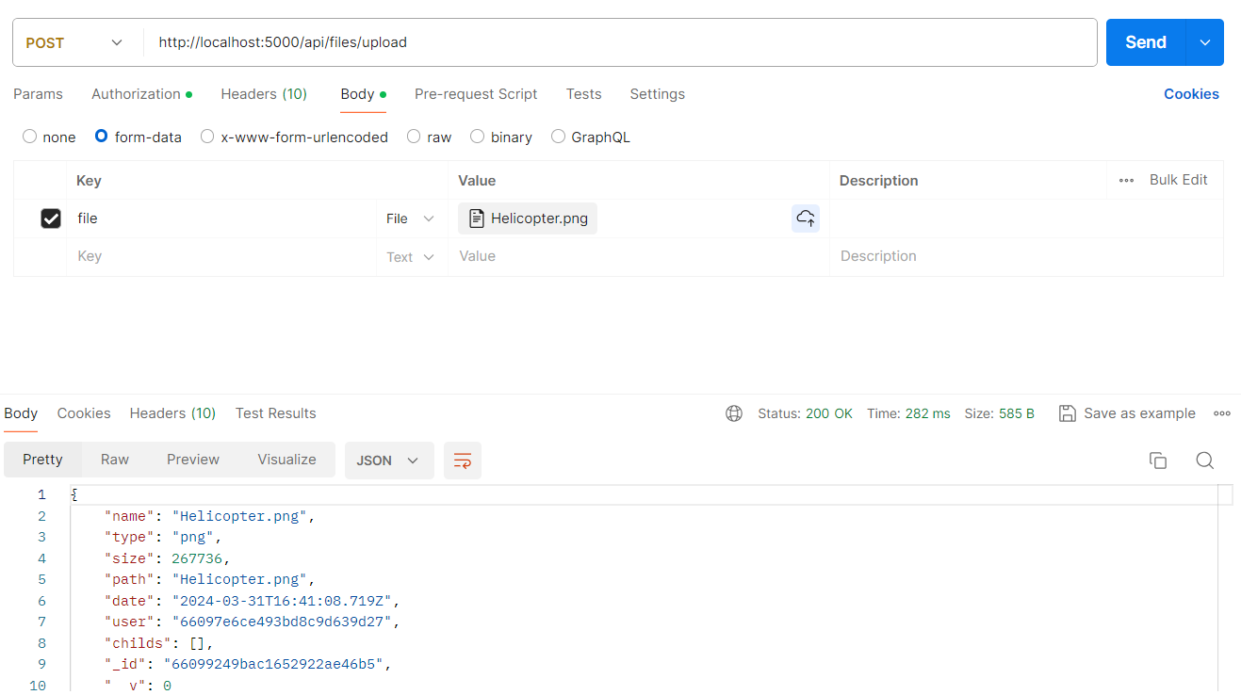
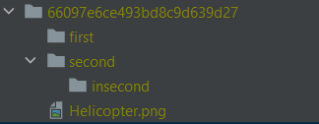
Разработка backend-a

Slide 16
Спасибо за внимание!

